Slide 1

Presentazione del caso clinico
Dott. Zimmitti Giuseppe
Dipartimento di Chirurgia Generale
Direttore Dott. Rosso Edoardo

Slide 2


Donna, 71 aa
APR:
Epilessia focale in trattamento
Colporettopessi per prolasso rettale
Sindrome di Meniere
APP:
Dicembre 2015: ricovero per dolori addominali, urine ipercromiche, feci acoliche, ittero e prurito.
Riscontro di ittero colestatico (bil tot 12, bil dir 10.5) e dilatazione delle vie biliari intra- ed extra-epatiche.

Slide 3
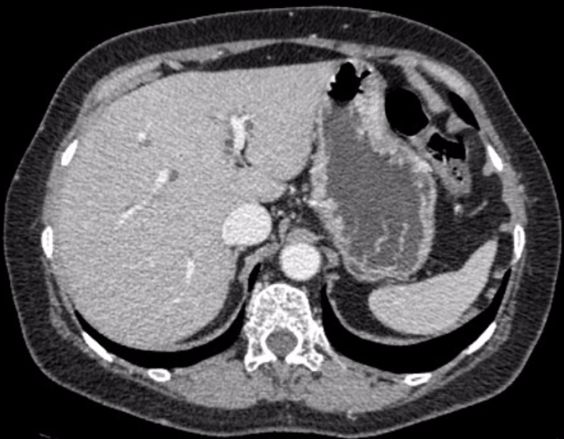
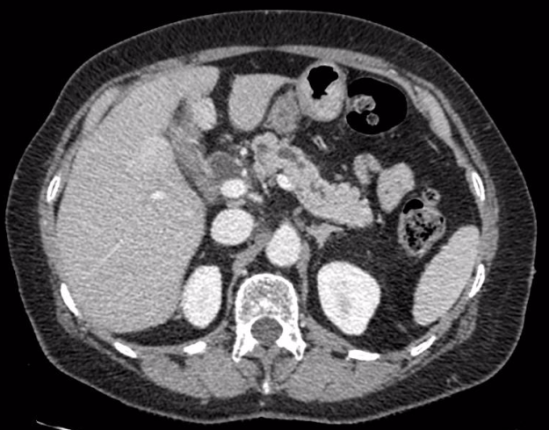
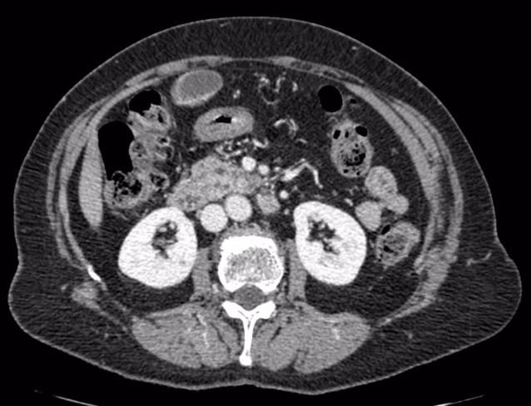
Donna, 71 aa
TC addome e torace con mdc 17/12/14

Slide 4
Donna, 71 aa
TC addome e torace con mdc 17/12/14
Non lesioni secondarie.
Neoformazione della testa del pancreas responsabile di dilatazione di vie biliari intraepatiche, extrepatiche, wirsung.

Slide 5
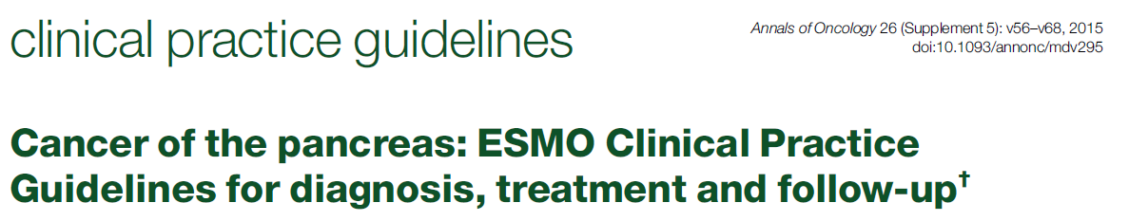
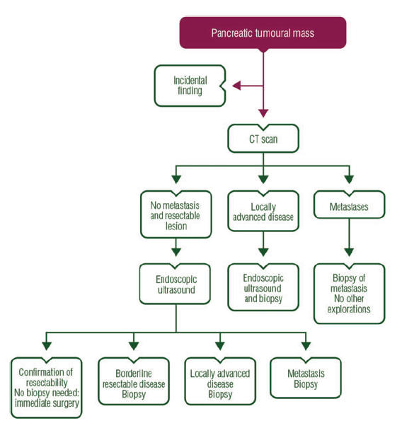
Linee guida ESMO per tumore pancreas

Slide 6
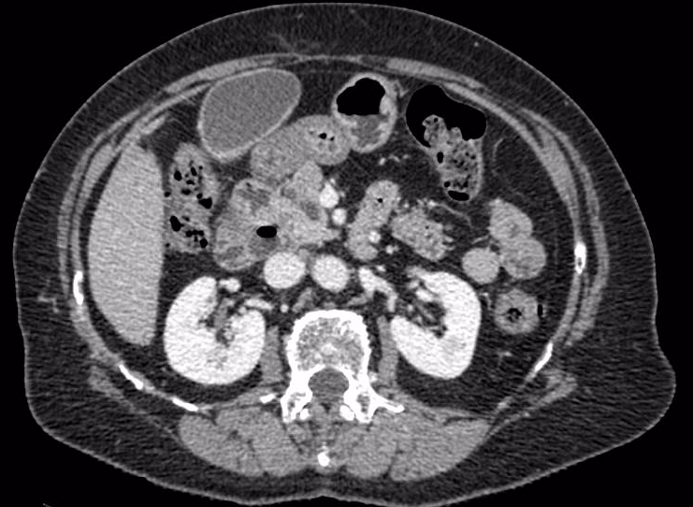
Linee guida ESMO per tumore pancreas

Slide 7
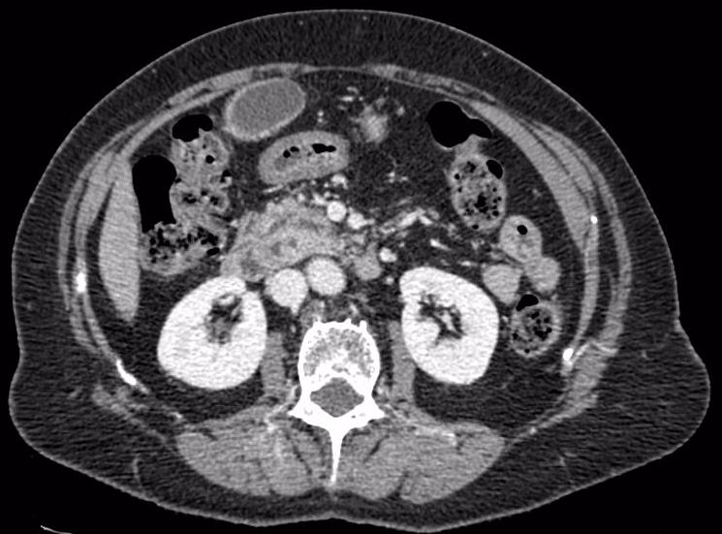
Linee guida ESMO per tumore pancreas

Slide 8
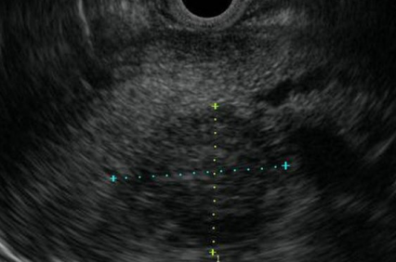
Linee guida ESMO per tumore pancreas

Slide 9
Linee guida ESMO per tumore pancreas
Indicazione a intervento
chirurgico resettivo!!!

Slide 10
Linee guida ESMO per tumore pancreas
?

Slide 11
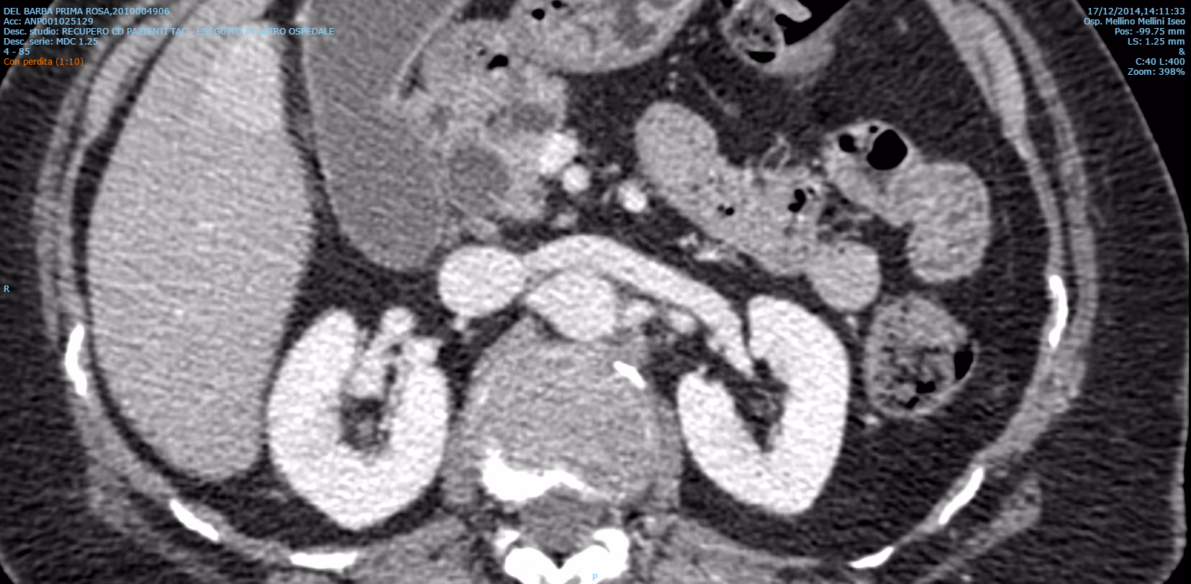
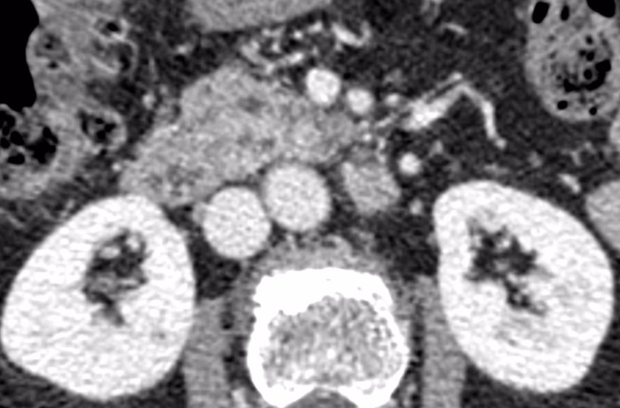
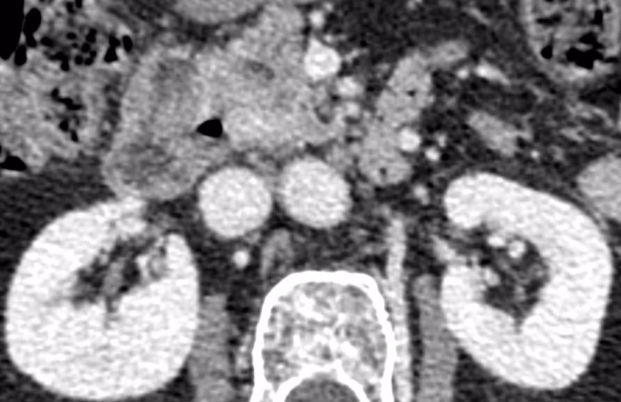
Chirurgia upfront?
Nuove prospettive nel trattamento del
tumore del pancreas

Slide 12


Chirurgia upfront?
Nuove prospettive nel trattamento del
tumore del pancreas
Tessuto solido nel grasso retroperitoneale
Importanza clinica?

Slide 13
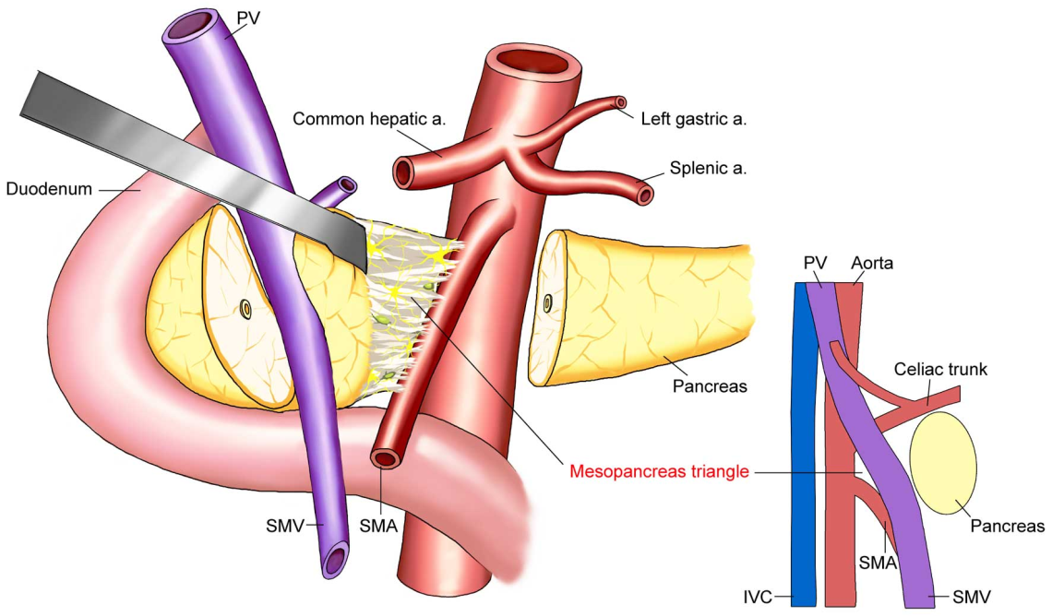
Chirurgia upfront?
Nuove prospettive nel trattamento del
tumore del pancreas
Mesopancreas

Slide 14
Chirurgia upfront?
Nuove prospettive nel trattamento del
tumore del pancreas
Mesopancreas
Exeresi incompleta -> rischio di R+

Slide 15
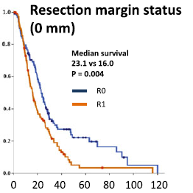
Chirurgia upfront?
Nuove prospettive nel trattamento del
tumore del pancreas
Mesopancreas
R+ -> prognosi peggiore

Slide 16
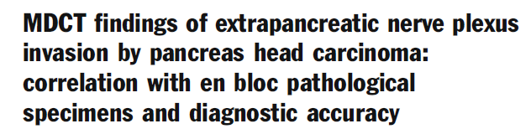

Chirurgia upfront?
Alto tasso di infiltrazione neoplastica
Mesopancreas
Exeresi incompleta -> rischio di R+

Slide 17
Caso clinico
Discussione collegiale: indicazione a trattamento neoadiuvante previa risoluzione dell’ittero.
Trattamento dell’ittero colestatico da tumore della testa del pancreas
Il punto di vista dell’Endoscopista e
del Radiologo Interventista

Slide 18
Caso clinico
5/1/2015: posizionato stent biliare metallico per via endoscopica.
Dopo circa 1 mese: risoluzione dell’ittero colestatico e via libera al trattamento neoadiuvante
Trattamento neoadiuvante del
tumore della testa del pancreas
Il punto di vista dell’Oncologo e
del Radioterapista

Slide 19
Caso clinico
11/2/2015 -> 6/5/2015
Gemox 6 cicli
Al termine ristadiazione TC

Slide 20
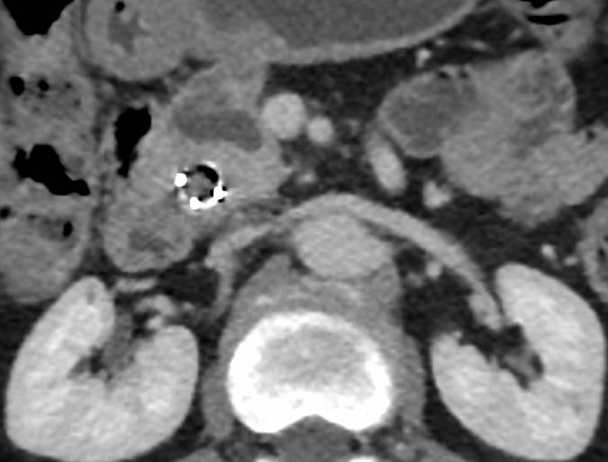
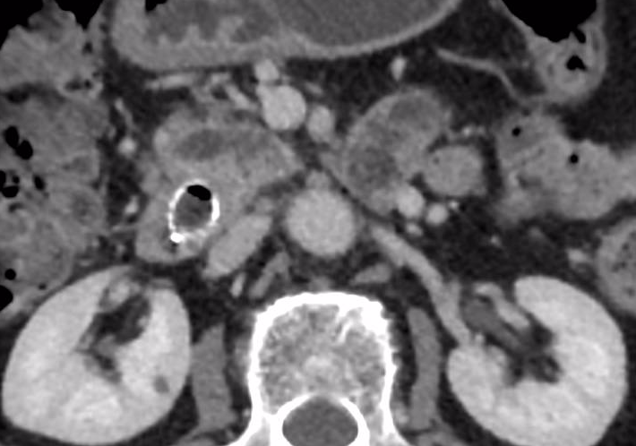
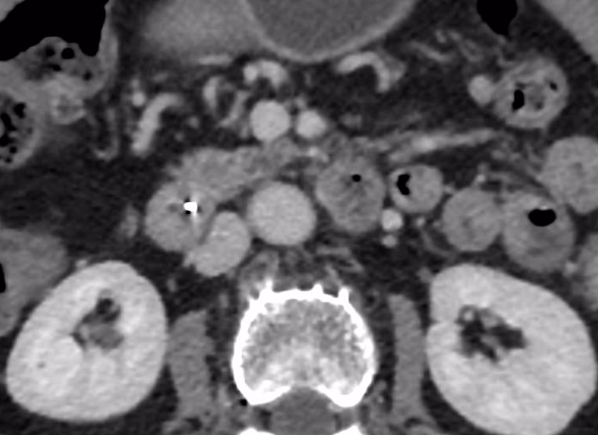
Caso clinico
No malattia metastatica.
Riduzione del tessuto iperdenso nel mesopancreas.
Lieve riduzione volumetrica della neoformazione cefalopancreatica

Slide 21
Caso clinico
5/6/15
Duodenocefalopancreasectomia
Strategie chirurgiche per aumentare il tasso di resezioni radicali
Il punto di vista del Chirurgo

Slide 22
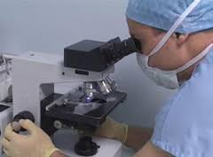
Caso clinico
Postoperatorio regolare
Adenoca pancreatico duttale G2pT3N0
Libera da malattia dopo 12 mesi

